Slide 1

LUYỆN TẬP CHUNG
TIẾT 3

Slide 2
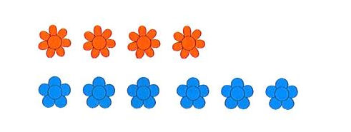
1
?
Số
?
4
+
6
=
10
?
?

Slide 3
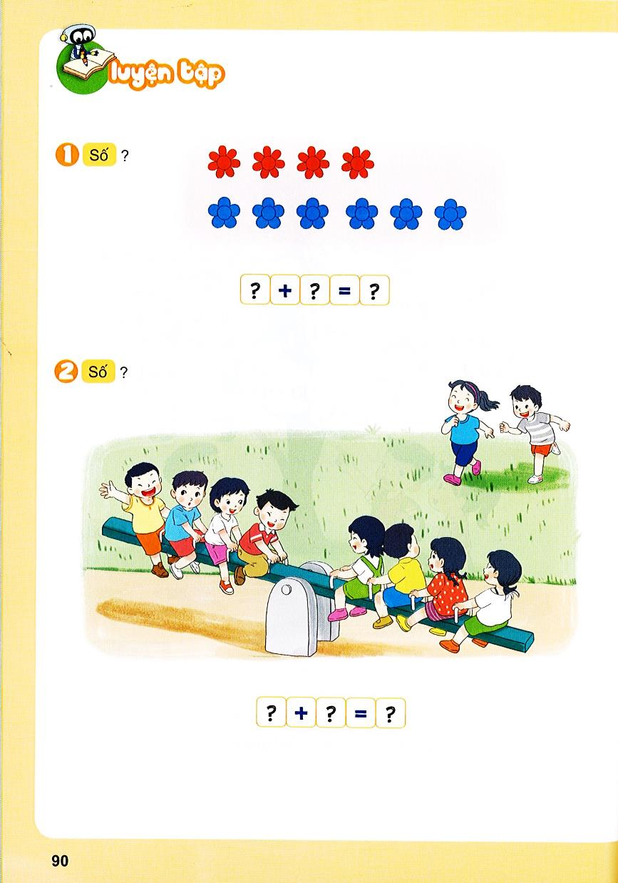
2
?
Số
?
?
?
8
+
2
=
10

Slide 4
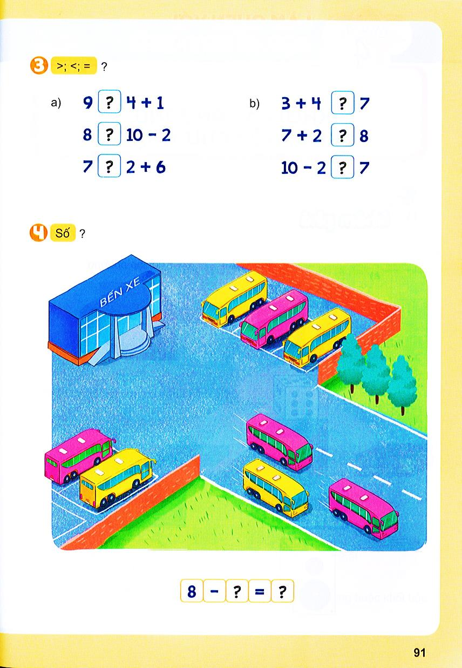
>
=
=
>
<
>

Slide 5
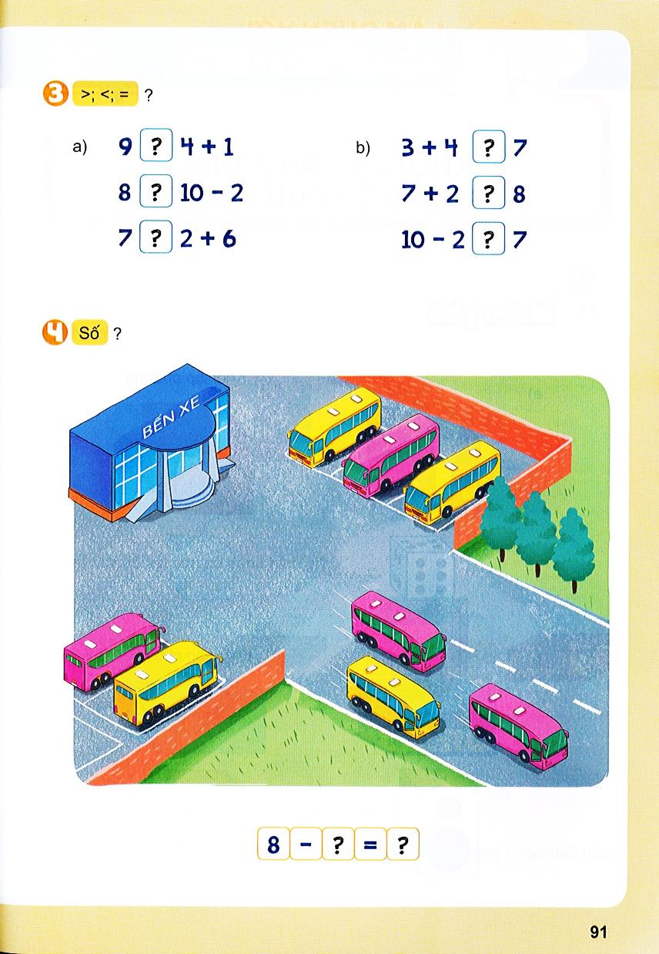
3
?
8
–
?
=
5

